Slide 1
Перечень специальностей, по которым осуществляется
подготовка в Институте
Специальность «Пограничная безопасность», в рамках которой осуществляется подготовка по 4-м направлениям и присваивается квалификация (гражданская специальность)
Пограничная служба | 24 юноши | специалист по управлению со знанием иностранного языка
Пограничный контроль | 19 юношей
 | 5 девушек
Оперативная деятельность | 24 юноши
Идеологическая работа | 24 юноши

Slide 2
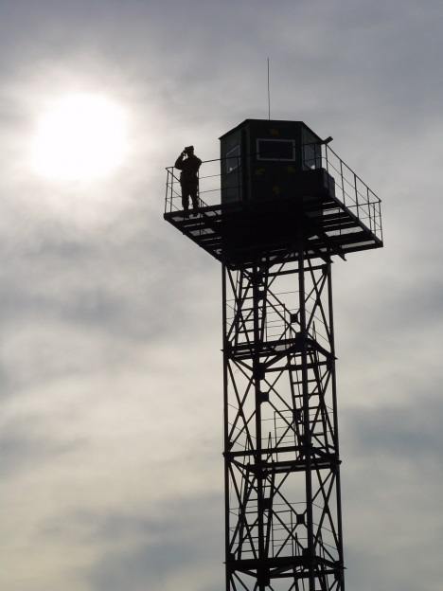
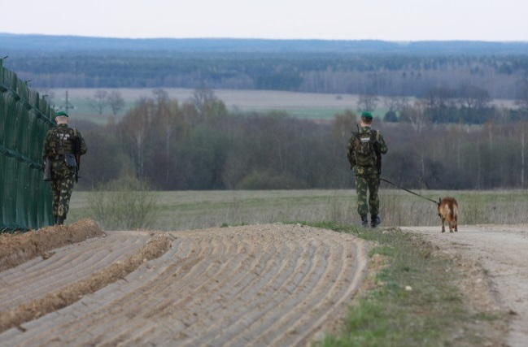
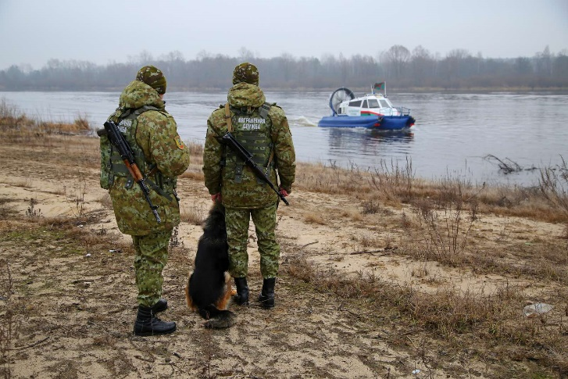
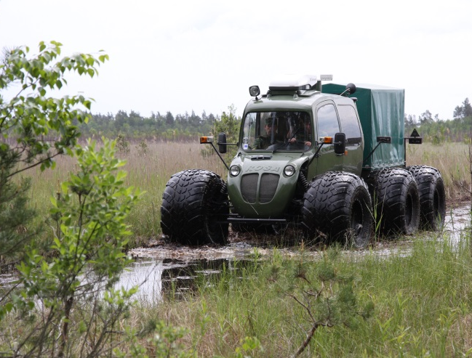
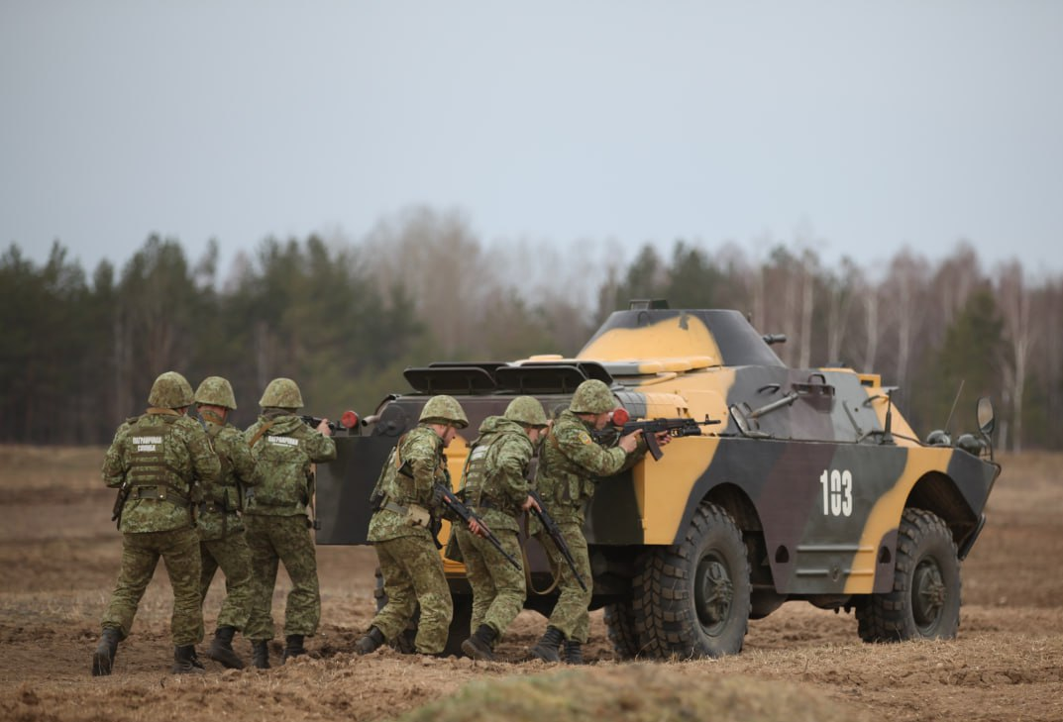
СПЕЦИАЛЬНОСТЬ
«Пограничная безопасность (пограничная служба)»
Выпускники проходят службу на пограничных заставах, постах в должности заместителя начальника подразделения границы.

Slide 3
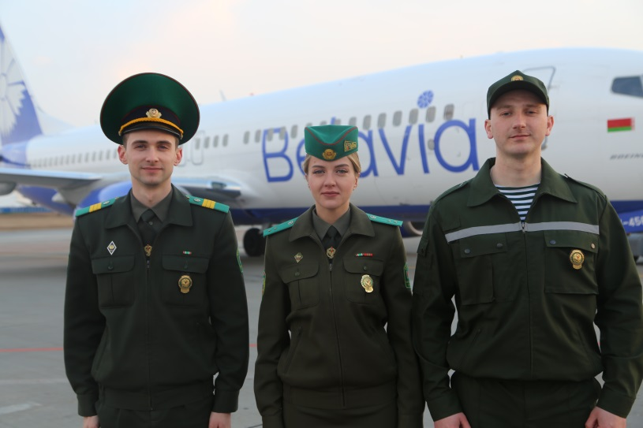
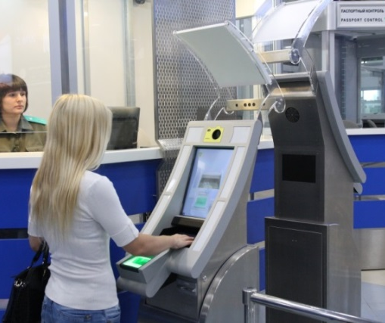
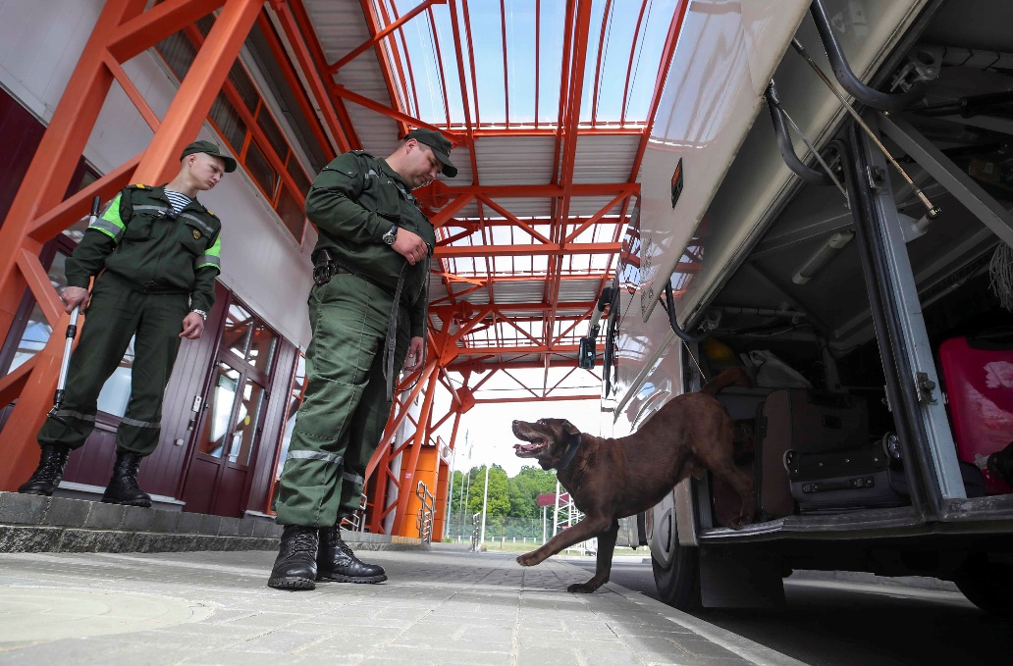
СПЕЦИАЛЬНОСТЬ
«Пограничная безопасность (пограничный контроль)»
Выпускники проходят службу в подразделениях пограничного контроля в должности заместителя начальника смены

Slide 4
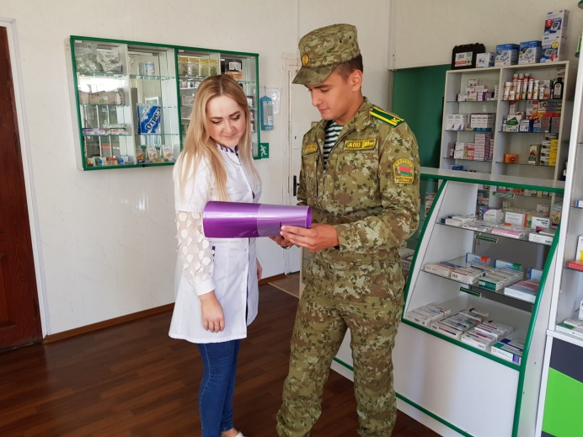
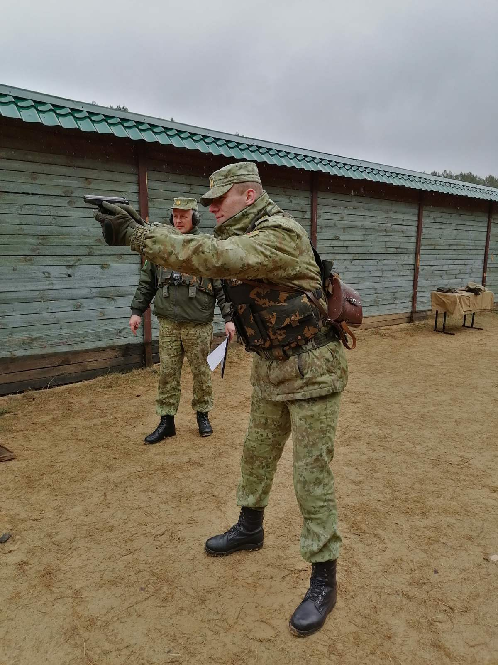
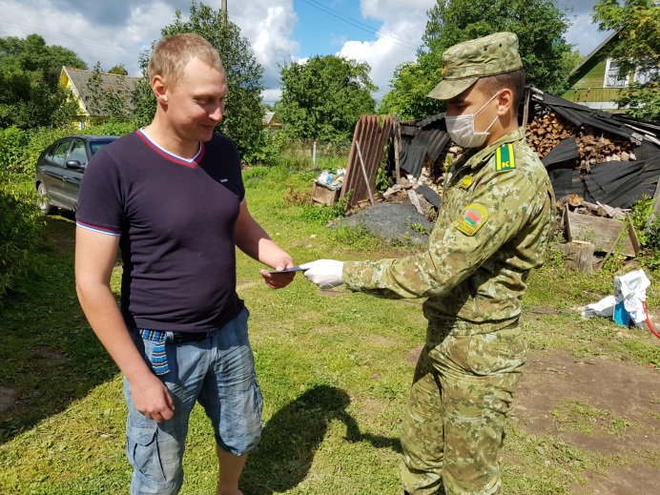
СПЕЦИАЛЬНОСТЬ
«Пограничная безопасность (оперативная деятельность)»
Выпускники проходят службу в оперативных подразделениях органов пограничной службы

Slide 5
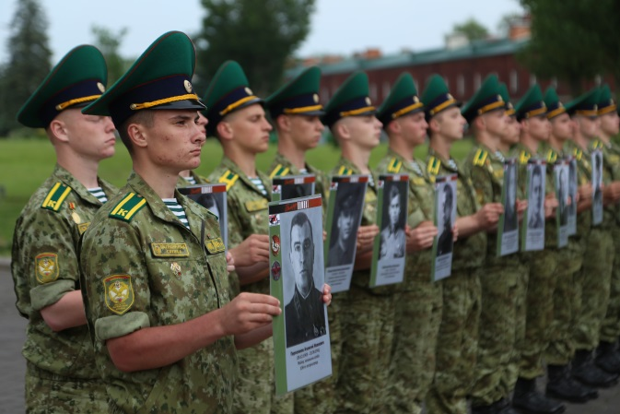
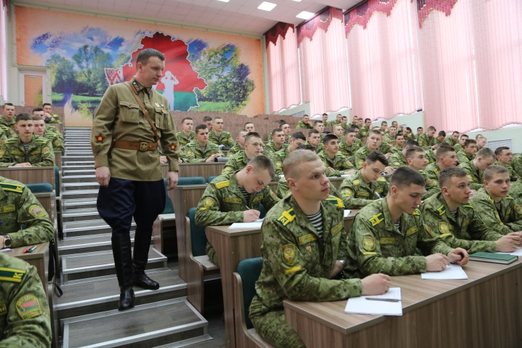
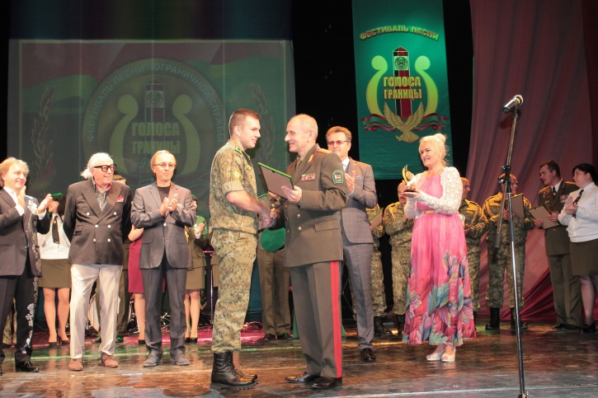
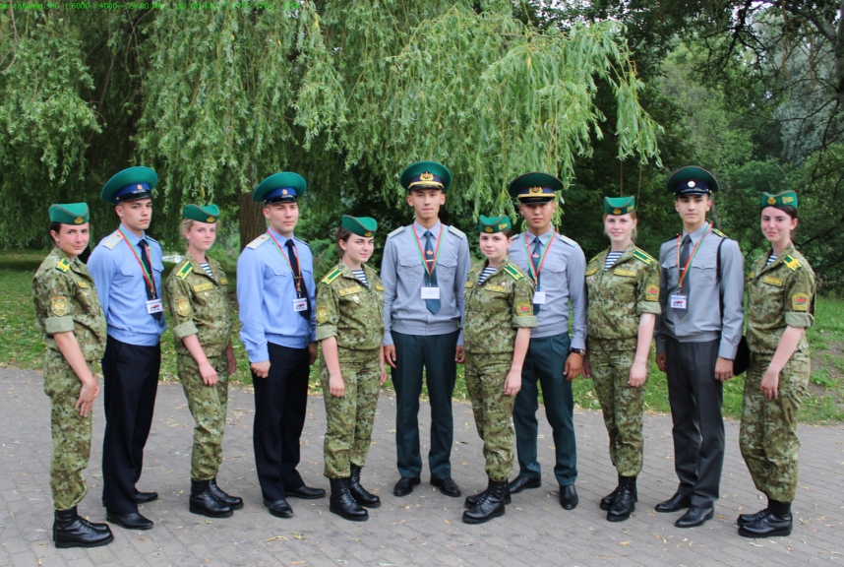
СПЕЦИАЛЬНОСТЬ
«Пограничная безопасность (идеологическая работа)»
Выпускники проходят службу в должности заместителя начальника подразделения границы по идеологической работе

Slide 6
ПОРЯДОК ПРИЁМА В ИНСТИТУТ
В Институт принимаются на конкурсной основе граждане Республики Беларусь:
имеющие общее среднее образование или профессионально-техническое образование с общим средним образованием, или среднее специальное образование;
прошедшие или проходящие срочную военную службу, службу в резерве, а также прошедшие военную службу по контракту в возрасте не старше 23 лет;
военнослужащие, проходящие военную службу по контракту, в возрасте не старше 25 лет;
прошедшие предварительный (комиссией военного комиссариата/воинской части) и окончательный (комиссией Института) профессиональный отбор.
Возраст граждан Республики Беларусь определяется по состоянию на год поступления

Slide 7
ПРАВИЛА ПРИЕМА ЛИЦ ДЛЯ ПОЛУЧЕНИЯ
ОБЩЕГО ВЫСШЕГО И СПЕЦИАЛЬНОГО ВЫСШЕГО ОБРАЗОВАНИЯ
На основании Указа Президента Республики Беларусь от 03.01.2023 г. № 2
Зачисление вне конкурса:
для детей-сирот
дети-сироты и дети, оставшиеся без попечения родителей, а также лица из числа детей-сирот и детей, оставшихся без попечения родителей, в учреждения высшего образования Государственного пограничного комитета в количестве до 30 процентов от контрольных цифр приема, при наличии в документе об образовании отметок не ниже 6 (шести) баллов по предметам вступительных испытаний

Slide 8
Абитуриенты, поступающие в Институт, сдают
ДВА ВСТУПИТЕЛЬНЫХ ИСПЫТАНИЯ
в форме ЦЭ или ЦТ:
БЕЛОРУССКИЙ ИЛИ РУССКИЙ ЯЗЫК (ПО ВЫБОРУ)
И ОДНО ПРОФИЛЬНОЕ ИСПЫТАНИЕ (ПО ВЫБОРУ):
МАТЕМАТИКА
ИНОСТРАННЫЙ ЯЗЫК
Зачисление абитуриентов в Институт осуществляется на основе общей суммы баллов, указанных в сертификатах ЦЭ или ЦТ, по результатам сдачи двух вступительных испытаний (по учебному предмету «Белорусский язык» или «Русский язык» и одному предмету профильного испытания (по выбору абитуриента), среднего балла документа об образовании и отметки в документе об образовании по предмету профильного испытания, по которому не сдавались ЦЭ или ЦТ

Slide 9
По прибытии в Институт для регистрации абитуриент лично предъявляет следующие документы:
1. заявление на имя начальника Института;
2. документ, удостоверяющий личность;
3. оригинал документа, подтверждающего получение общего среднего образования (аттестат) или профессионально-технического образования с общим средним образованием (диплом и приложение к нему) либо среднего специального образования (диплом и приложение к нему);
4. удостоверение призывника (для уволенных в запас военнослужащих - военный билет);
5. оригиналы сертификатов ЦТ, проведенного в Республике Беларусь;
6. документы, подтверждающие право на льготы при приеме для получения высшего образования.
При подаче заявления в приемную комиссию абитуриент указывает одну специальность, в конкурсе по которой он будет участвовать

